Slide 2
第5课时 概率

Slide 3
知识梳理·构建体系
专题归纳·核心突破

Slide 4
知识梳理·构建体系
知识网络
要点梳理

Slide 5
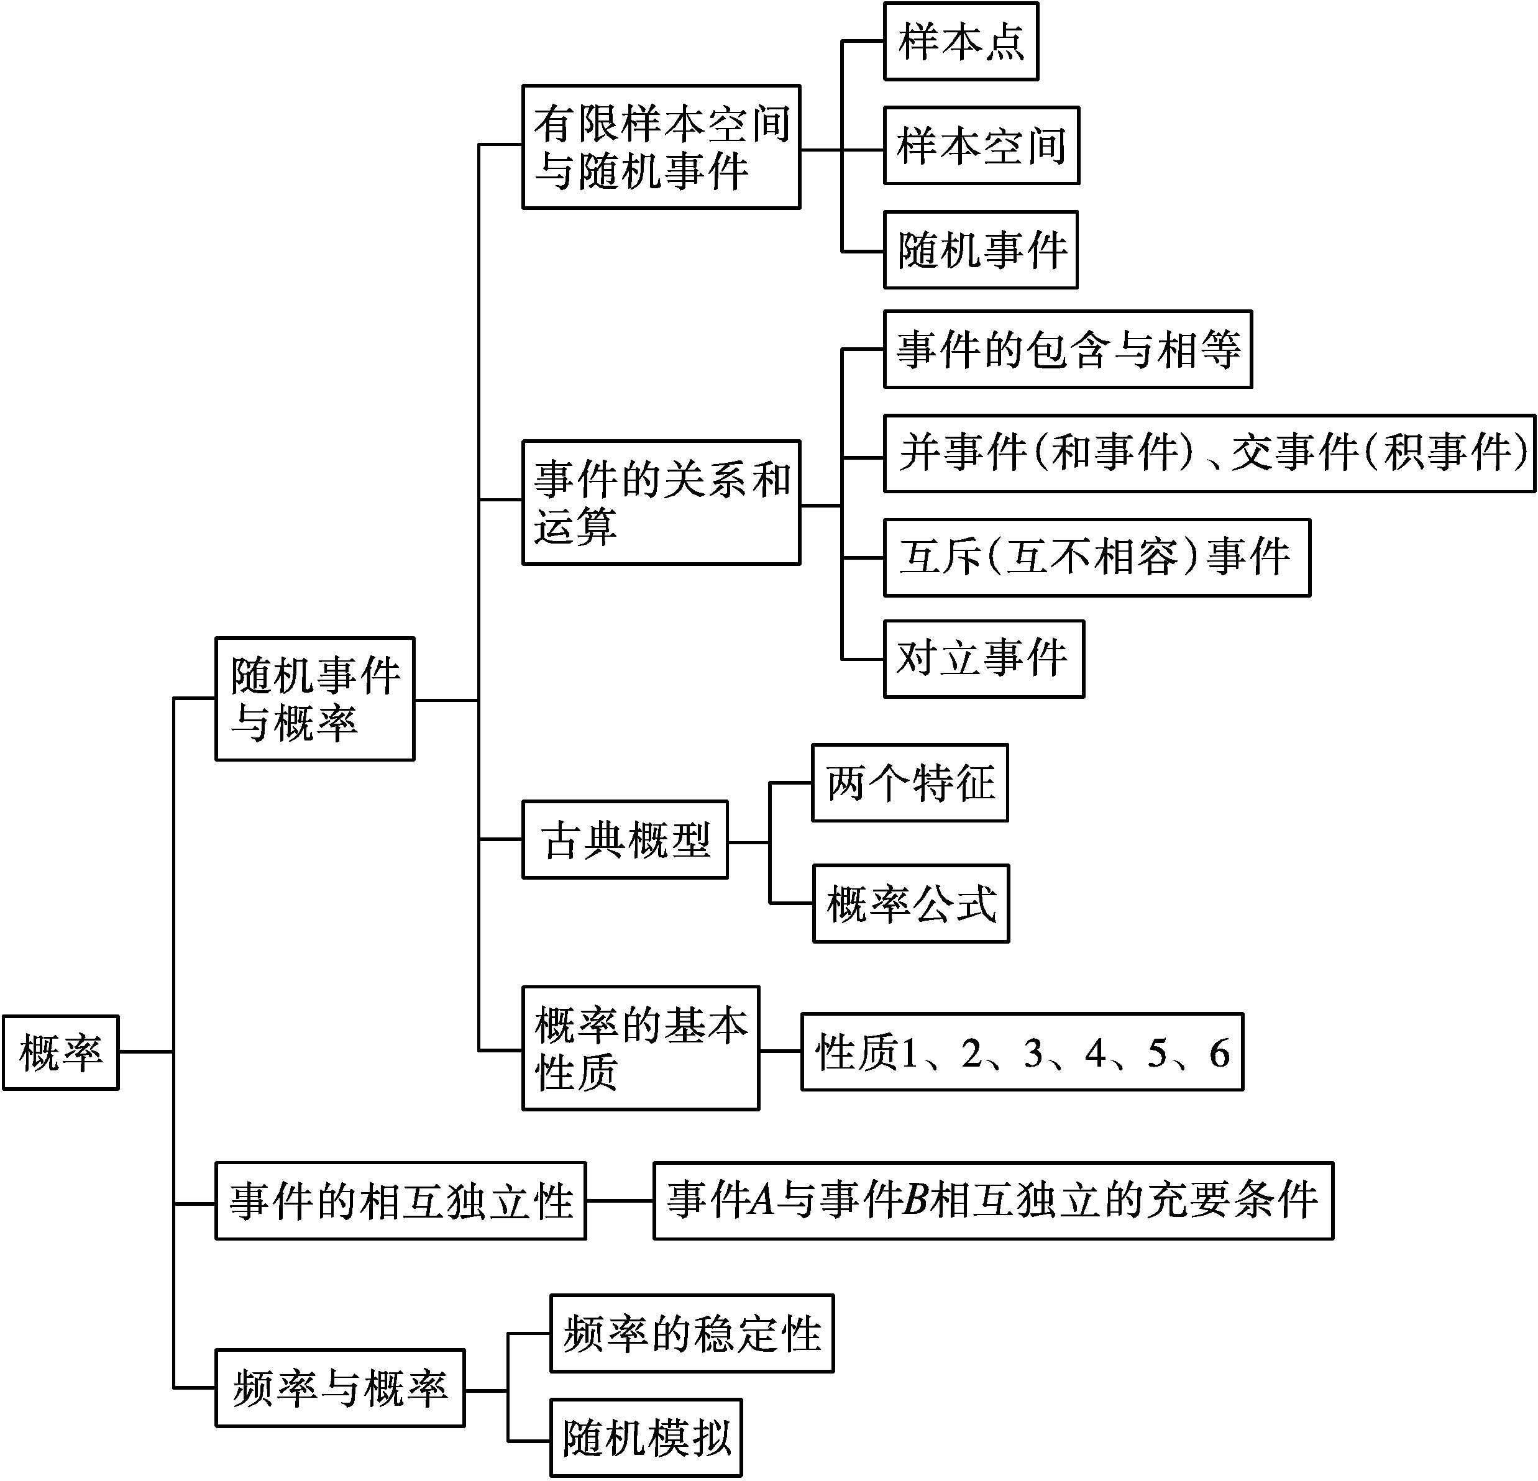
知识网络

Slide 6
要点梳理
1.随机现象、随机试验、样本点、样本空间、随机事件、基本事件、必然事件、不可能事件的含义及符号表示是什么?请完成下表:

Slide 8
2.事件的关系和运算与对应的概率性质

Slide 10
3.古典概型的两个特征是什么?对应的概率公式是什么?
(1)古典概型的两个特征:有限性和等可能性.
(2)古典概型的概率公式: .其中,n(A)和n(Ω)分别表示事件A和样本空间Ω包含的样本点个数.

Slide 11
4.频率与概率的区别与联系有哪些?
(1)频率随着试验次数的变化而变化;概率却是一个常数,是客观存在的,与试验次数无关.
(2)在实际应用中,只要试验的次数足够多,所得的频率就可以近似地当作随机事件的概率.
(3)概率是频率的稳定值,频率是概率的近似值.
(4)概率反映了随机事件发生的可能性的大小.概率越接近于1,此事件发生的可能性就越大;反之,概率越接近于0,此事件发生的可能性就越小.

Slide 12
【思考辨析】
判断下列说法是否正确,正确的在后面的括号内画“√”,错误的画“×”.
(1)随机试验所有可能的结果是明确的,并且不止一个.( √ )
(2)“水能载舟,亦能覆舟”是一个随机现象.( × )
(3)对立事件一定是互斥事件.( √ )
(4)积事件与并事件类似于集合的交与并.( √ )
(5)A₁∪A₂∪A₃表示三个事件A₁,A₂,A₃至少有两个发生.( × )
(6)对于任意事件A,B,都有P(A+B)=P(A)+P(B).( × )

Slide 13
(7)抛掷一枚骰子,记事件A=“出现的点数为2”,B=“出现的点数小于4”,则P(A∪B)=P(A)+P(B).( × )
(8)如果三个事件A,B,C两两独立,那么P(ABC)=P(A)P(B)P(C).
( × )
(9)概率从数量上刻画了一个随机事件发生的可能性的大小.
( √ )
(10)用随机模拟方法只能估计古典概型的概率.( × )

Slide 14
专题归纳·核心突破
专题整合
高考体验

Slide 15
专题一 互斥事件与对立事件的概率
【例1】 甲、乙两人参加普法知识竞赛,共有5个不同的题目,其中选择题3个、判断题2个,甲、乙两人各抽一题.
(1)甲、乙两人中有一人抽到选择题,另一人抽到判断题的概率是多少?
(2)甲、乙两人中至少有一人抽到选择题的概率是多少?
分析:用列举法把所有可能的基本结果列举出来,考虑互斥事件及对立事件的概率公式.

Slide 16
解:把3个选择题记为x₁,x₂,x₃,2个判断题记为p₁,p₂.则试验的样本空间包含的样本点个数为5×4=20.
(1)设事件A=“甲抽到选择题,乙抽到判断题”,B=“甲抽到判断题,乙抽到选择题”,M=“甲、乙两人中有一人抽到选择题,另一人抽到判断题”,则M=A∪B.
因为A={(x₁,p₁),(x₁,p₂),(x₂,p₁),(x₂,p₂),(x₃,p₁),(x₃,p₂)},
共有6个样本点,
B={(p₁,x₁),(p₁,x₂),(p₁,x₃),(p₂,x₁),(p₂,x₂),(p₂,x₃)},
共有6个样本点,

Slide 19

1.互斥事件与对立事件的概率计算
(1)若事件A₁,A₂,…,A_{n}两两互斥,则P(A₁∪A₂∪…∪A_{n})= P(A₁)+P(A₂)+…+P(A_{n});
2.求复杂事件的概率常用的两种方法
(1)直接法:将所求事件转化成两两互斥的事件的和;
(2)间接法:先求其对立事件的概率,然后再应用公式
求解.

Slide 20
【变式训练1】 某服务电话,打进的电话响第1声时被接的概率是0.1;响第2声时被接的概率是0.2;响第3声时被接的概率是0.3;响第4声时被接的概率是0.35.
(1)打进的电话在响5声之前被接的概率是多少?
(2)打进的电话响4声而不被接的概率是多少?

Slide 21
解:(1)设事件A_{k}(k∈N*)=“电话响第k声时被接”,那么事件A_{k}两两互斥,设“打进的电话在响5声之前被接”为事件A,根据互斥事件概率加法公式,得P(A)=P(A₁∪A₂∪A₃∪A₄)=P(A₁)+P(A₂)+P(A₃)+P(A₄)
=0.1+0.2+0.3+0.35=0.95.
(2)设事件B=“打进的电话响4声而不被接”,事件A“打进的电话在响5声之前被接”,则事件A与事件B互为对立事件.根据对立事件的概率公式,得P(B)=1-P(A)=1-0.95=0.05.

Slide 22
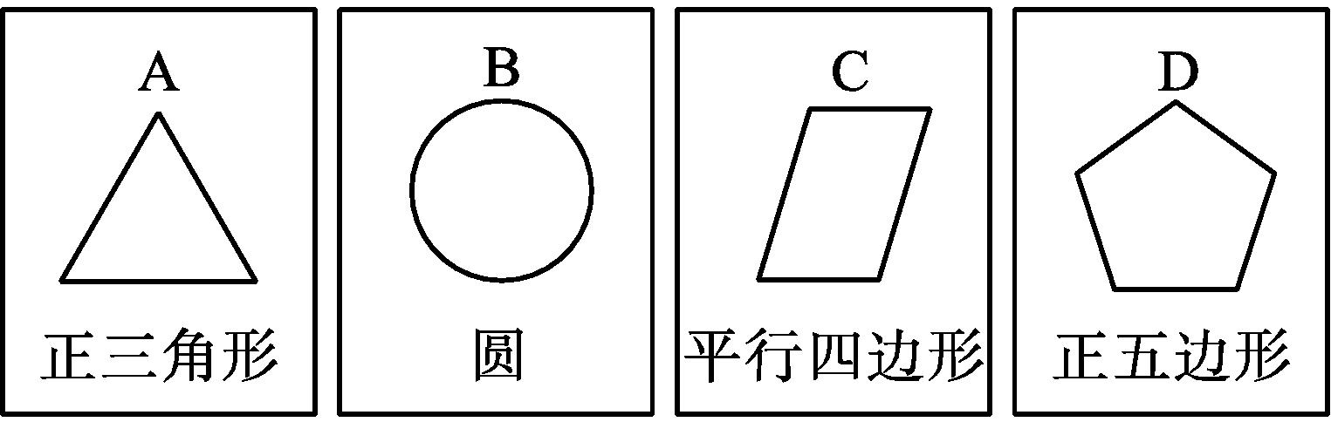
专题二 古典概型
【例2】 有四张背面相同的纸牌A,B,C,D,其正面分别画有四个不同的几何图形,如图所示.小华将这4张纸牌背面朝上洗匀后摸出一张,放回洗匀后再摸出一张.
(1)用画树状图法(或列表法)表示试验的样本空间(纸牌用A,B,C,D表示);
(2)求摸出的两张纸牌的牌面图形都是中心对称图形的概率.

Slide 23
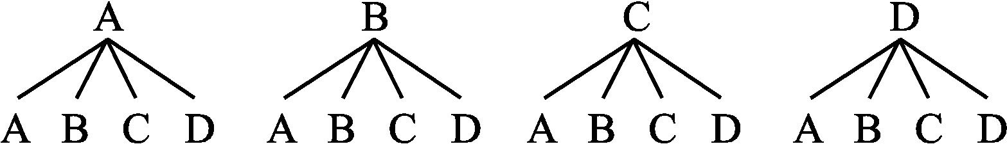
分析:本题旨在考查对古典概型的理解及运用.
解:(1)树状图如图所示.
列表如下:

Slide 24
(2)在A,B,C,D四张纸牌中,牌面图形是中心对称图形的是B,C,所以事件“摸出的两张纸牌的牌面图形都是中心对称图形”包含4个样本点,即(B,B),(B,C),(C,B),(C,C),故所求概率是

Slide 25
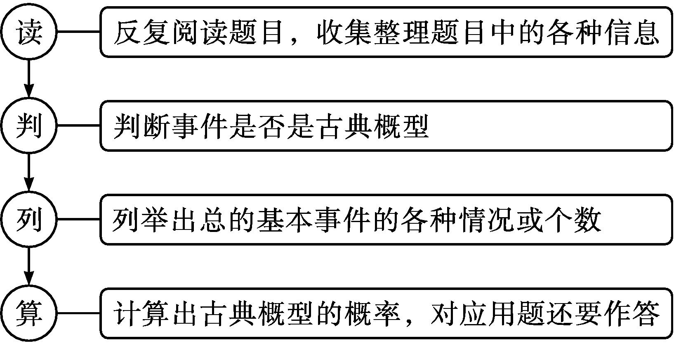
1.求解古典概型概率“四步”法

Slide 26
2.在应用古典概型的概率公式 时,关键是分清事件A和样本空间Ω包含的样本点个数n(A)和n(Ω),有时需用列举法把样本点一一列举出来,但列举时必须按某一顺序做到不重复、不遗漏.

Slide 27
【变式训练2】 甲、乙两人玩一种游戏,每次由甲、乙各出1到5根手指,若和为偶数算甲赢,否则算乙赢.
(1)记事件A=“和为6”,求P(A);
(2)现连玩三次,记事件B=“甲至少赢一次”,事件C=“乙至少赢两次”,试问B与C是否为互斥事件,为什么?
(3)这种游戏规则公平吗?试说明理由.

Slide 28
解:(1)试验的样本空间Ω={(x,y)|x,y∈{1,2,3,4,5}},包含5×5=25个样本点,且每个样本点发生的可能性相等.
事件A={(1,5),(2,4),(3,3),(4,2),(5,1)},共有5个样本点,
(2)B与C不是互斥事件.因为B与C可以同时发生,当甲赢一次,乙赢两次时,B,C同时发生.

Slide 29
(3)这种游戏规则不公平.由(1)知和为偶数的样本点有13个:
(1,1),(1,3),(1,5),(2,2),(2,4),(3,1),(3,3),(3,5),(4,2),(4,4),(5,1),(5,3),(5,5),
所以这种游戏规则不公平.

Slide 30
专题三 独立事件的概率
【例3】 甲、乙2人独立地破译同一个密码,他们能译出密码的概率分别为 和 ,求:
(1)2人都译出密码的概率;
(2)2人都译不出密码的概率;
(3)至多有1人译出密码的概率.
分析:分析事件的独立性→利用相互独立事件的概率公式直接或间接求解.

Slide 31
解:记“甲独立地译出密码”为事件A,“乙独立地译出密码”为事件B,则A与B为相互独立事件,

Slide 32
(3)“至多有1人译出密码”的对立事件为“2人都译出密码”,
所以至多1人译出密码的概率为

Slide 33
相互独立事件概率的求解方法
(1)应用相互独立事件同时发生的概率的乘法公式求概率的解题步骤:
①确定各事件是相互独立的;
②确定各事件会同时发生;
③先求每个事件发生的概率,再求其积.

Slide 34
(2)解决这类问题的关键是将事件看作若干事件相互独立的情形,还要注意互斥事件的拆分,以及对立事件概率的求法,即三个公式的联用:P(A∪B)=P(A)+P(B)(A,B互斥),P(B)=1-P(A) (A,B对立),P(AB)=P(A)P(B)(A,B相互独立).

Slide 35
【变式训练3】 某公司为了解用户对其产品的满意度,从A,B两地区分别随机调查了20个用户,得到用户对产品的满意度评分如下:
A地区 62 73 81 92 95 85 74 64 53 76 78 86 95 66 97 78 88 82 76 89
B地区 73 83 62 51 91 46 53 73 64 82 93 48 65 81 74 56 54 76 65 79
根据用户满意度评分,将用户的满意度从低到高分为三个等级:

Slide 36
记事件C:“A地区用户的满意度等级高于B地区用户的满意度等级”,假设两地区用户的评价结果相互独立,根据所给数据,以事件发生的频率作为相应事件发生的概率,求C的概率.

Slide 37
解:记C_{A1}表示事件:“A地区用户的满意度等级为满意或非常满意”;
C_{A2}表示事件:“A地区用户的满意度等级为非常满意”;
C_{B1}表示事件:“B地区用户的满意度等级为不满意”;
C_{B2}表示事件:“B地区用户的满意度等级为满意”;
则C_{A1}与C_{B1}相互独立,C_{A2}与C_{B2}相互独立,C_{B1}与C_{B2}互斥,
C=C_{B1}C_{A1}∪C_{B2}C_{A2}.
P(C)=P(C_{B1}C_{A1}∪C_{B2}C_{A2})
=P(C_{B1}C_{A1})+P(C_{B2}C_{A2})
=P(C_{B1})P(C_{A1})+P(C_{B2})P(C_{A2}),

Slide 39
专题四 用频率估计概率
【例4】 某射击运动员在相同条件下进行射击训练,结果如下:

Slide 40
(1)该射击运动员射击1次,击中靶心的概率大约是多少?
(2)假设该射击运动员射击了300次,则击中靶心的次数大约是多少?
(3)假如该射击运动员射击了300次,前270次都击中靶心,那么后30次一定都击不中靶心吗?
(4)假如该射击运动员射击了10次,前9次中有8次击中靶心,那么第10次一定击中靶心吗?
分析:弄清频率与概率的含义及它们之间的关系是解题的关键.

Slide 41
解:(1)由题意知,随着射击次数的增加,击中靶心的频率在0.9附近波动,故概率约为0.9.
(2)击中靶心的次数大约为300×0.9=270(次).
(3)由概率的意义,可知概率是个常数,不因试验次数的变化而变化.后30次中,每次击中靶心的概率仍是0.9,所以不一定击不中靶心.
(4)不一定.

Slide 42
在任何确定次数的随机试验中,一个随机事件A发生的频率具有随机性.一般地,随着试验次数的增大,频率偏离概率的幅度会缩小.

Slide 43
【变式训练4】 下表是某种油菜籽在相同条件下的发芽试验结果表,请完成表格并回答问题.
(1)完成上面表格;
(2)估计该油菜籽发芽的概率是多少?

Slide 44
解:(1)从左到右依次填入:
1,0.8,0.9,0.857,0.892,0.897,0.898,0.897,0.896.
(2)由于随着每批粒数的增加,每批种子发芽的频率稳定在0.897附近,所以估计该油菜籽发芽的概率为0.897.

Slide 45
专题五 概率与统计的综合应用
【例5】 某班同学利用国庆节假期进行社会实践,对[25,55]岁的人群随机抽取n人进行了一次生活习惯是否符合低碳观念的调查,若生活习惯符合低碳观念,则称为“低碳族”,否则称为“非低碳族”,得到下表和各年龄段人数的频率分布直方图:

Slide 47
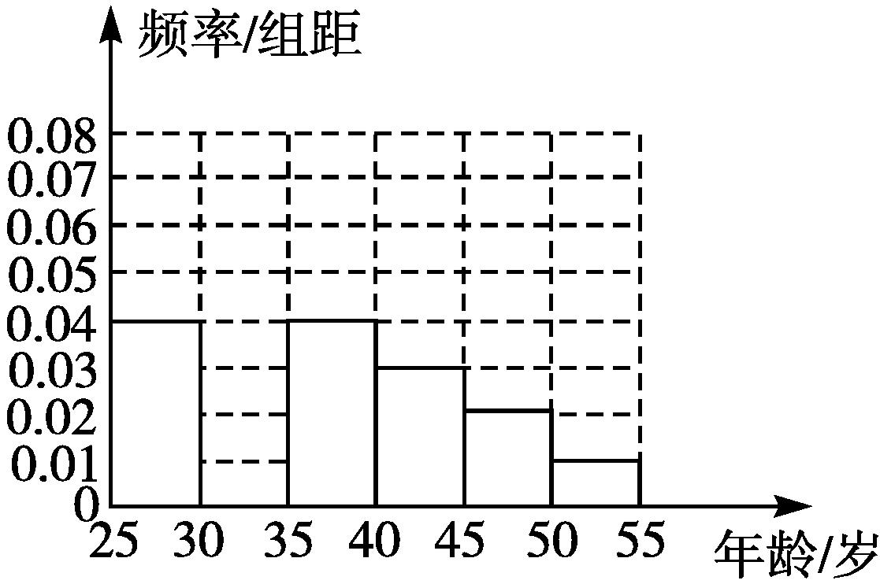
(1)补全频率分布直方图并求n,a,p的值;
(2)从年龄在区间[40,50)内的“低碳族”中采用样本量按比例分配的分层随机抽样法抽取6人参加户外低碳体验活动,其中随机选取2人作为领队,求选取的2名领队中恰有1人的年龄在区间[40,45)内的概率.

Slide 48
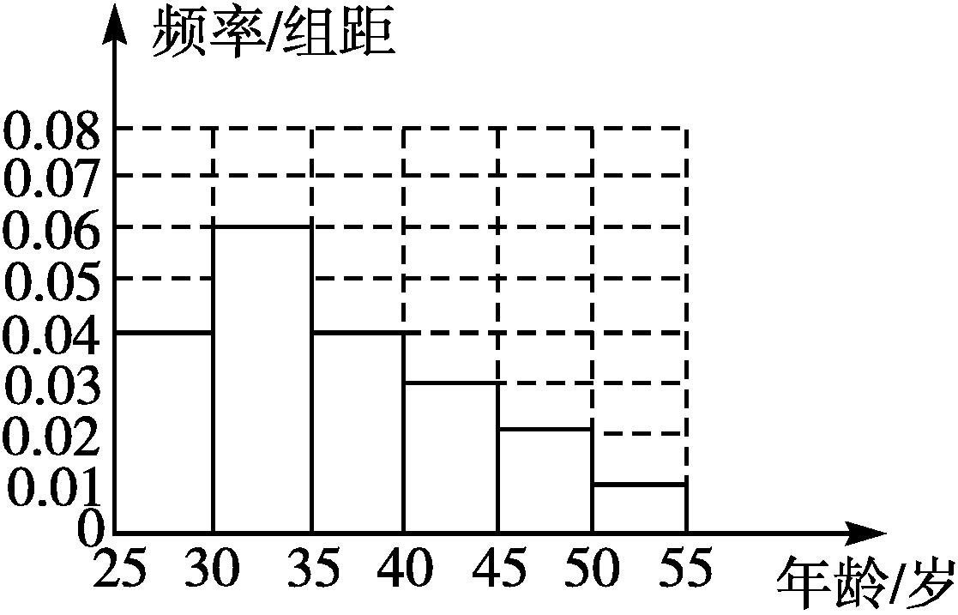
解:(1)第二组的频率为1-(0.04+0.04+0.03+0.02+0.01)×5=0.3,
所以第2个小矩形的高为 .补全频率直方图如下:
第四组的频率为0.03×5=0.15,
所以第四组的人数为1 000×0.15=150,所以a=150×0.4=60.

Slide 49
(2)因为[40,45)岁年龄段的“低碳族”与[45,50)岁年龄段的“低碳族”的人数比为60∶30=2∶1,
所以采用样本量按比例分配的分层随机抽样法抽取6人,要从[40,45)岁中抽4人,从[45,50)岁中抽2人.
设从[40,45)岁中抽取的4人为a,b,c,d,从[45,50)岁中抽取的2人为m,n,则随机选取2人作为领队对应的样本空间Ω={(a,b),(a,c),(a,d),(a,m),(a,n),(b,c),(b,d),(b,m),(b,n),(c,d),
(c,m),(c,n),(d,m),(d,n),(m,n)},共有15个样本点.
事件“恰有1人的年龄在区间[40,45)内”包含8个样本点:
(a,m),(a,n),(b,m),(b,n),(c,m),(c,n),(d,m),(d,n).

Slide 50
所以选取的2名领队中恰有1人的年龄在区间[40,45)内的概率为

Slide 51
概率与统计的综合应用的关注点
概率与统计相结合,所涉及的统计知识是基础知识,所涉及的概率往往是古典概型,虽然是综合题,但是难度不大.在解决问题时,要求对图表进行观察、分析、提炼,挖掘出图表所给予的有用信息,排除有关数据的干扰,进而抓住问题的实质,达到求解的目的.

Slide 52
【变式训练5】 为加强中学生实践、创新和团队建设能力的培养,促进教育教学改革,市教育局举办了全市中学生创新知识竞赛.某中学举行了选拔赛,共有150名学生参加,为了解成绩情况,从中抽取50名学生的成绩(得分均为整数,满分为100分)进行统计,请你根据尚未完成的频率分布表,解答下列问题:

Slide 53
(1)完成频率分布表(直接写出结果),并画出频率分布直方图;

Slide 54
(2)若成绩在90.5分以上的学生获一等奖,试估计全校获一等奖的人数,现在从全校所有获一等奖的同学中随机抽取2名同学代表学校参加竞赛,某班共有2名同学荣获一等奖,求该班同学恰有1人参加竞赛的概率.

Slide 55
解:(1)完成频率分布表如下:

Slide 56
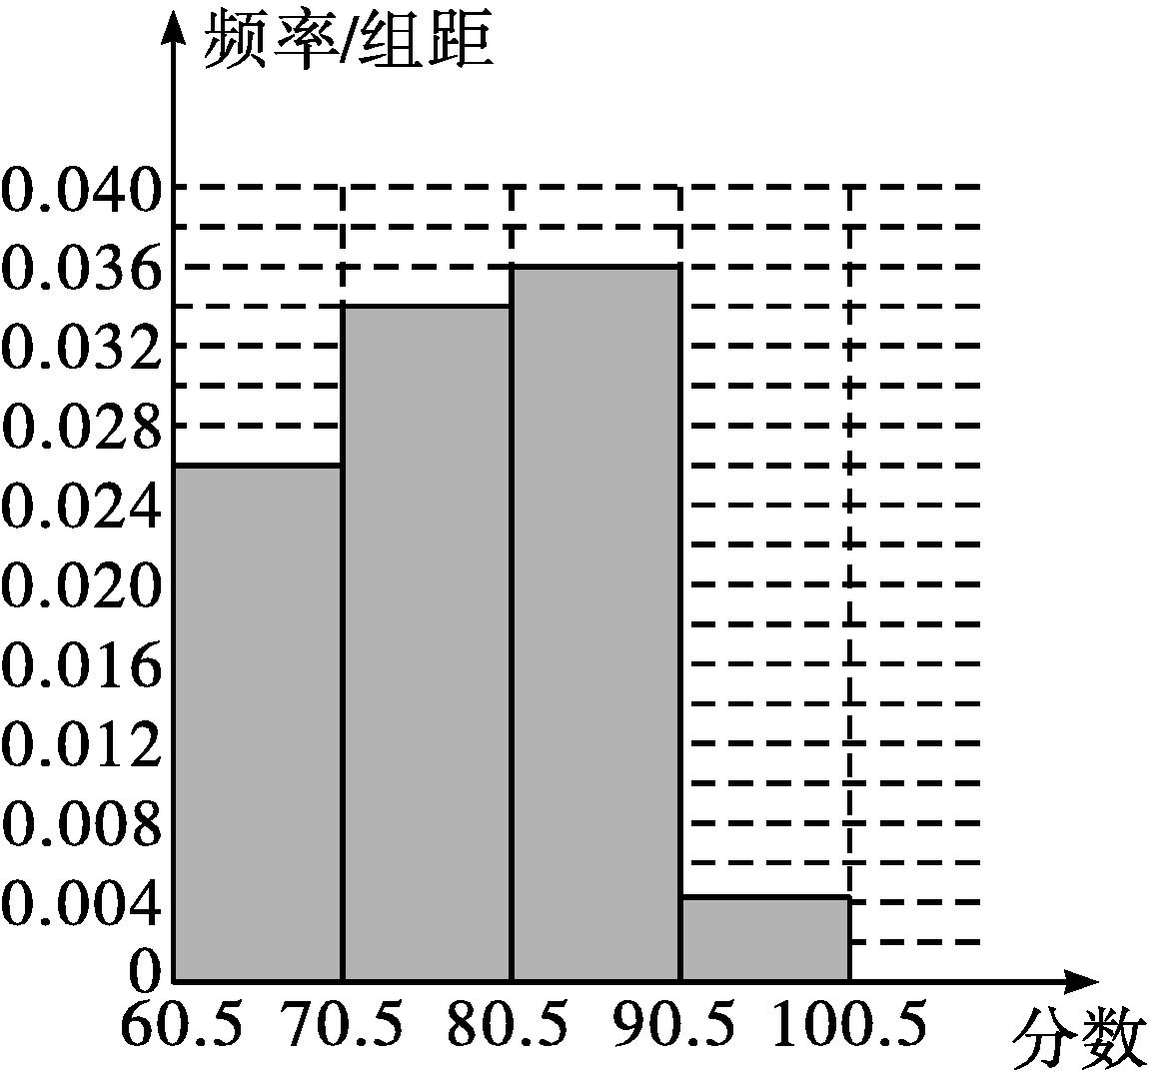
频率分布直方图如下:

Slide 57
(2)在样本中,获一等奖的人数所占的比例为0.04,
所以估计全校获一等奖的人数所占的比例为0.04,
所以估计全校获一等奖的人数为150×0.04=6.
记这6人为A₁,A₂,B,C,D,E,其中,A₁,A₂为该班获一等奖的同学.
从全校所有获一等奖的同学中随机抽取2名同学代表学校参加竞赛,对应的样本空间Ω={(A₁,A₂),(A₁,B),(A₁,C),(A₁,D), (A₁,E),(A₂,B),(A₂,C),(A₂,D),(A₂,E),(B,C),(B,D),(B,E),(C,D),
(C,E),(D,E)},共有15个样本点.
事件“该班同学中恰有1人参加竞赛”包含8个样本点:(A₁,B), (A₁,C),(A₁,D),(A₁,E),(A₂,B),(A₂,C),(A₂,D),(A₂,E).
所以该班同学中恰有1人参加竞赛的概率

Slide 58
考点一 概率的运算及性质
1.(2020·山东高考)某中学的学生积极参加体育锻炼,其中有96%的学生喜欢足球或游泳,60%的学生喜欢足球,82%的学生喜欢游泳,则该中学既喜欢足球又喜欢游泳的学生数占该校学生总数的比例是( )
A.62% B.56%
C.46% D.42%

Slide 59
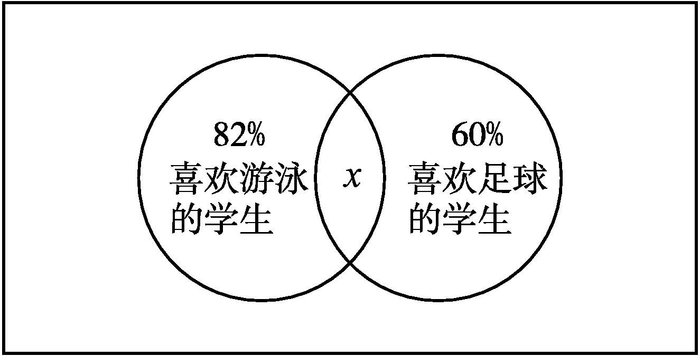
解析:设既喜欢足球又喜欢游泳的学生比例数为x.
由Venn图可知,82%-x+60%=96%,
解得x=46%,故选C.
答案:C

Slide 60
2.(2019·江苏高考)从3名男同学和2名女同学中任选2名同学参加志愿者服务,则选出的2名同学中至少有1名女同学的概率是 .
解析:已知男女同学共5名.
从5名学生中任选2名,共有10种选法.
若选出的2人中恰有1名女生,有6种选法.
若选出的2人都是女生,有1种选法.
所以所求的概率为

Slide 61
考点二 古典概型
3.(2021·全国Ⅱ高考)将4个1和2个0随机排成一行,则2个0不相邻的概率为( )
解析:将4个1和2个0随机排成一行的总的排法为15种,其中2个0不相邻的排法为10种,所以2个0不相邻的概率为
答案:C

Slide 62
4.(2020·全国Ⅰ高考)设O为正方形ABCD的中心,在O,A,B,C,D中任取3点,则取到的3点共线的概率为( )
解析:由题意知一共有10种取法,当选A,O,C和B,O,C时符合要求,
答案:A

Slide 63
5.(2019·全国Ⅱ高考)生物实验室有5只兔子,其中只有3只测量过某项指标.若从这5只兔子中随机取出3只,则恰有2只测量过该指标的概率为( )

Slide 64
解析:设测量过该指标的3只兔子为a,b,c,剩余2只为A,B,则从这5只兔子中任取3只的所有取法有(a,b,c),(a,b,A),(a,b,B), (a,c,A),(a,c,B),(a,A,B),(b,c,A),(b,c,B),(c,A,B),(b,A,B)共10种,其中恰有2只测量过该指标的取法有(a,b,A),(a,b,B),(a,c,A), (a,c,B),(b,c,A),(b,c,B)共6种,所以恰有2只测量过该指标的概率为 ,故选B.
答案:B

Slide 65
考点三 独立事件的概率
6.(2021·全国新高考Ⅰ卷)有6个相同的球,分别标有数字1,2,3,4,5,6,从中有放回的随机取两次,每次取1个球.甲表示事件“第一次取出的球的数字是1”,乙表示事件“第二次取出的球的数字是2”,丙表示事件“两次取出的球的数字之和是8”,丁表示事件“两次取出的球的数字之和是7”,则( )
A.甲与丙相互独立 B.甲与丁相互独立
C.乙与丙相互独立 D.丙与丁相互独立

Slide 66
答案:B

Slide 67
7.(2023·天津高考)甲、乙、丙三个盒子中装有一定数量的黑球和白球,其总数之比为5∶4∶6.这三个盒子中黑球占总数的比例分别为40%,25%,50%.现从三个盒子中各取一个球,取到的三个球都是黑球的概率为 ;将三个盒子中的球混合后任取一个球,是白球的概率为 .

Slide 69
8.(2023·全国新高考Ⅱ卷)在信道内传输0,1信号,信号的传输相互独立.发送0时,收到1的概率为α(0<α<1),收到0的概率为1-α;发送1时,收到0的概率为β(0<β<1),收到1的概率为1-β.考虑两种传输方案:单次传输和三次传输.单次传输是指每个信号只发送1次,三次传输是指每个信号重复发送3次.收到的信号需要译码,译码规则如下:单次传输时,收到的信号即为译码;三次传输时,收到的信号中出现次数多的即为译码(例如,若依次收到1,0,1,则译码为1).则下列说法正确的是( )
A.采用单次传输方案,若依次发送1,0,1,则依次收到1,0,1的概率为(1-α)(1-β)²
B.采用三次传输方案,若发送1,则依次收到1,0,1的概率为β(1-β)²
C.采用三次传输方案,若发送1,则译码为1的概率为β(1-β)²+(1-β)³
D.当0<α<0.5时,若发送0,则采用三次传输方案译码为0的概率大于采用单次传输方案译码为0的概率
答案:ABD

Slide 70
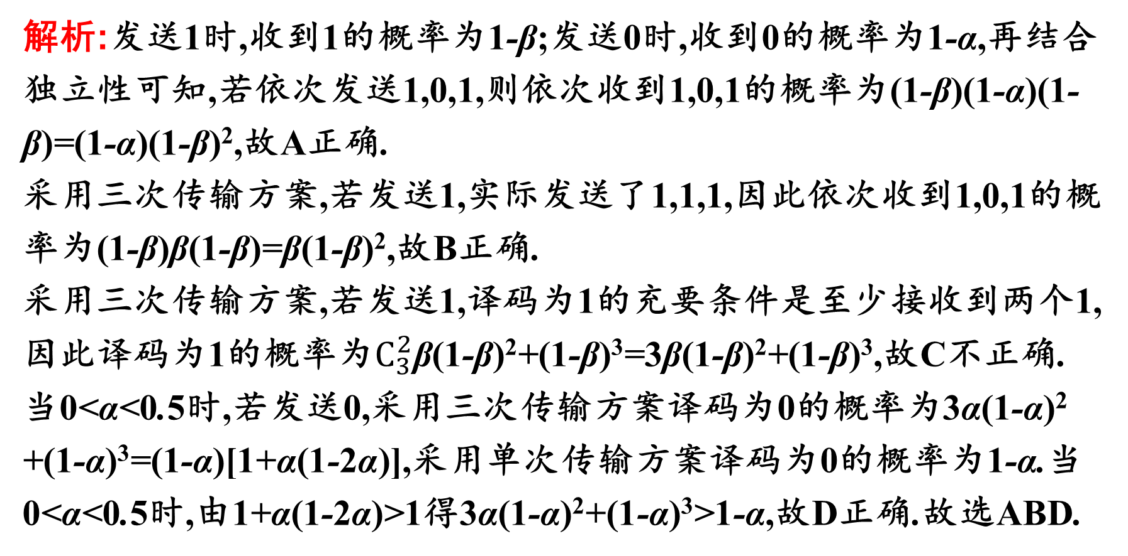
解析:发送1时,收到1的概率为1-β;发送0时,收到0的概率为1-α,再结合独立性可知,若依次发送1,0,1,则依次收到1,0,1的概率为(1-β)(1-α)(1-β)=(1-α)(1-β)²,故A正确.
采用三次传输方案,若发送1,实际发送了1,1,1,因此依次收到1,0,1的概率为(1-β)β(1-β)=β(1-β)²,故B正确.
采用三次传输方案,若发送1,译码为1的充要条件是至少接收到两个1,因此译码为1的概率为$C_{3}^{2}$β(1-β)²+(1-β)³=3β(1-β)²+(1-β)³,故C不正确.
当0<α<0.5时,若发送0,采用三次传输方案译码为0的概率为3α(1-α)² +(1-α)³=(1-α)[1+α(1-2α)],采用单次传输方案译码为0的概率为1-α.当0<α<0.5时,由1+α(1-2α)>1得3α(1-α)²+(1-α)³>1-α,故D正确.故选ABD.

Slide 71
9.(2020·全国Ⅰ高考)甲、乙、丙三位同学进行羽毛球比赛,约定赛制如下:
累计负两场者被淘汰;比赛前抽签决定首先比赛的两人,另一人轮空;每场比赛的胜者与轮空者进行下一场比赛,负者下一场轮空,直至有一人被淘汰;当一人被淘汰后,剩余的两人继续比赛,直至其中一人被淘汰,另一人最终获胜,比赛结束.
经抽签,甲、乙首先比赛,丙轮空.设每场比赛双方获胜的概率都为
(1)求甲连胜四场的概率;
(2)求需要进行第五场比赛的概率;
(3)求丙最终获胜的概率.

Slide 74
考点四 频率估计概率与概率的意义
10.(2019·全国Ⅰ高考节选)某商场为提高服务质量,随机调查了50名男顾客和50名女顾客,每位顾客对该商场的服务给出满意或不满意的评价,得到下面列联表:
分别估计男、女顾客对该商场服务满意的概率.

